Slide 1












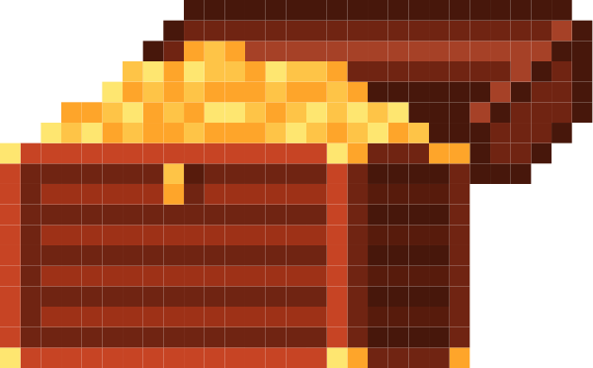

羅碧特
成員介紹：李紀萱、楊太一、劉羿君、許如意指導老師 : 新竹縣立新豐國民中學 蘇祐萱

Slide 2
我們的動機
作品的想法來自於學校有個新的運動場所-「攀岩場」。因為不理解所以會感到恐懼，但攀岩是一項具有挑戰與趣味的運動。

Slide 3
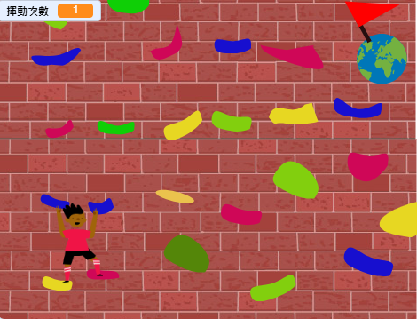






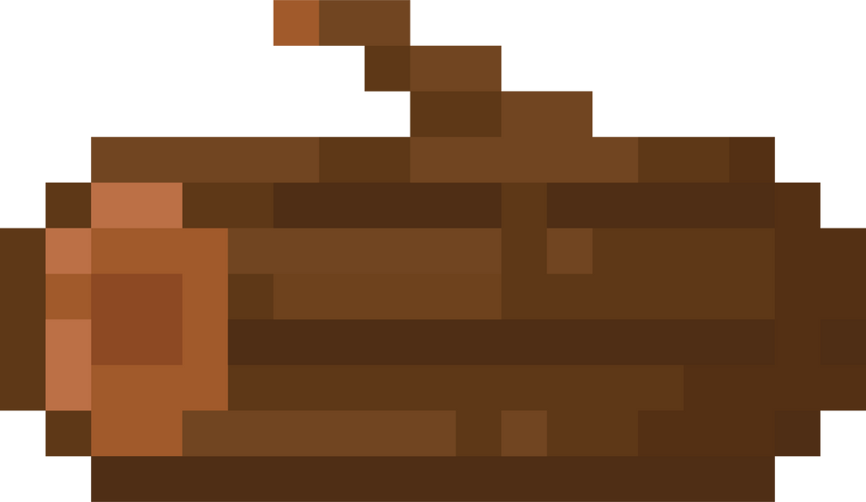
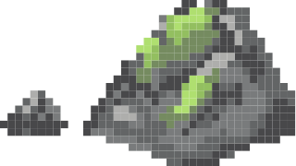
關卡
玩家需揮動感測器來連動主角攀爬，帶來身歷其境的體驗。

Slide 4




我們的目的
我們希望透過遊戲的方式，將「攀岩」用有互動性以及趣味化的遊戲，並藉此宣導岩的安全須知，讓學習者能在遊戲體驗中克服恐懼並且得到正確觀念。

Slide 5
遊戲示範

